Slide 1
Mitybos pagrindai sergant 2 tipo cukriniu diabetu Autorės: Aelita Bredelytė, Akvilė Lencevičė
Connected 4 Health

Slide 2
Project Number: 2021-1-RO01- KA220-HED-38B739A3
The European Commission's support for the production of this presentation does not constitute an endorsement of the contents, which reflect the views only of the authors, and the Commission cannot be held responsible for any use which may be made of the information contained therein.

Slide 3
Pacientams, sergantiems bet kokio tipo CD, labai svarbu mitybos reguliarumas ir nuoseklumas: panašus angliavandenių kiekis panašiu laiku. Tokia dieta padeda palaikyti mažiau kintamą insuliną (nesvyruoja cukraus kiekis kraujyje).
Šioje pamokoje sužinosite apie mitybos rekomendacijas sergant 2 tipo cukriniu diabetu, gydomu geriamaisiais hipoglikeminiais preparatais, GLP-1 agonistais, bazinio ar mišraus veikimo insulinu ir gestaciniu CD, gydomu dieta.

Slide 4
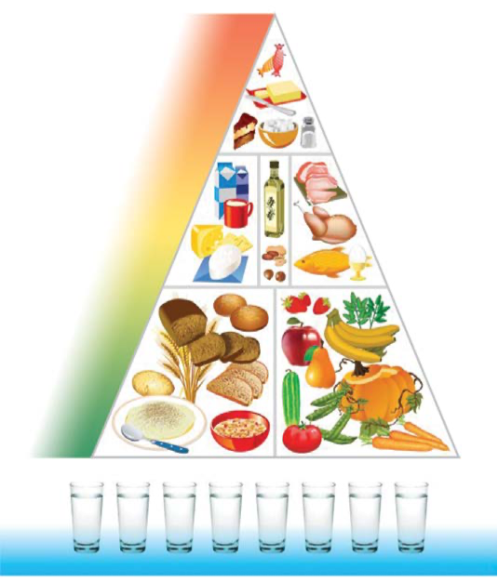
LR Sveikatos apsaugos ministerijos rekomenduojama nauja mitybos piramidė tinka ir sergantiems CD
Mitybos pagrindas: grūdiniai produktai, daržovės, vaisiai.
Baltyminiai produktai (mėsa, kiaušiniai, sūris, pienas) sudaro tik apie 1/4 dietos. Gyvūninės kilmės riebalus ir saldumynus reikia vartoti saikingai.

Slide 5
2 tipo diabeto mitybos tikslai:
Optimalus svoris (mažinti atsparumą insulinui)
Optimalus kraujospūdis ir cholesterolis (siekiant išvengti kraujagyslių komplikacijų)
Optimalus gliukozės kiekis kraujyje(siekiant išvengti CD komplikacijų)
Šiems pacientams rekomenduojama laikytis sveikos mitybos principų ir keisti mitybos įpročius pagal poreikius (dėl antsvorio, padidėjusio kraujospūdžio, cholesterolio ir kt.).

Slide 6
Mokant pacientą mitybos klausimais, būtina atsižvelgti į individualius paciento poreikius ir galimybes. Pacientams, vartojantiems geriamuosius hipoglikeminius preparatus, GLP-1 RA, bazinį ar mišrų insuliną, sergantiems gestaciniu CD ir kontraceptines tabletes vartojantiems, sunku skaičiuoti angliavandenius ir jiems to nereikia. Šiems pacientams rekomenduojama laikytis sveikos mitybos principų, pagal poreikį keisti mitybos įpročius. Taip pat paaiškinami „lėkštės“ arba „delno“ porcijų būdai.
Toliau pateikiamos konkrečios rekomendacijos.

Slide 7
Pacientams maistinių medžiagų poreikis apskaičiuojamas individualiai, atsižvelgiant į jų svorį, amžių, fizinį aktyvumą, lytį ir gydymą. Yra keletas būdų, kaip apskaičiuoti reikiamą energijos kiekį per dieną. Pirmasis metodas pagrįstas statistiškai patikima Harriso Benedikto formule (galima rasti internete). Antrasis būdas apskaičiuoti reikiamą kalorijų kiekį yra paprastesnis. Idealus svoris apskaičiuojamas taikant kūno masės indekso (KMI) formulę; y., kurių KMI yra 22. Taigi, jei KMI = svoris (kg) / ūgis (m2), tai idealus svoris = KMI x ūgis (m2). Tada gauta kūno masė dauginama iš 25-30, nes manoma, kad vienam kilogramui kūno masės reikia 25-30 kcal, priklausomai nuo žmogaus fizinio aktyvumo. Taigi pagal tą patį pavyzdį fiziškai aktyvus žmogus per dieną turėtų suvartoti: 22 x 2,89 x 30 = 1907 kcal.

Slide 8
Maisto energetinių medžiagų pasiskirstymas gali skirtis priklausomai nuo paciento įpročių ir poreikių.
Antsvorio ar nutukusiems pacientams rekomenduojama sumažinti svorį (7 % kūno svorio). Jei pacientas yra nutukęs arba turi antsvorio, iš rekomenduojamos kalorijų normos reikia atimti 500 kcal. Tuomet tikėtina, kad per mėnesį numesite 0,5 kg svorio.

Slide 9
Svarbus mitybos pastovumas ir reguliarumas. Rekomenduojami 3 pagrindiniai valgymai (pusryčiai, pietūs, vakarienė) su panašiu angliavandenių kiekiu kiekvieną dieną.
Tarp pagrindinių valgymų leidžiami 2–3 lengvi (mažai kalorijų, angliavandenių turintys) užkandžiai.
Siekiant išvengti hipoglikemijos, kompleksinius angliavandenius reikia valgyti su kiekvienu pagrindiniu valgymu.

Slide 10
Paprastieji angliavandeniai turi sudaryti ne daugiau kaip 10 procentų visų rekomenduojamų angliavandenių.
Daržovių (nekrakmolingų) kiekis neribojamas (apie 500 g per dieną).
Per dieną rekomenduojama gerti 1-1,5 litro skysčių, geriausia vandens.
Jūrinę žuvį rekomenduojama valgyti 2-3 kartus per savaitę (dėl omega 3 rūgščių).
Sumažinkite druskos suvartojimą – mažiau nei 5 g per dieną (dėl kraujospūdžio).
Geriau naudoti augalinės kilmės riebalus: rapsų, alyvuogių aliejų. Gyvulinės kilmės riebalai (sviestas, majonezas, taukai) turi būti vartojami saikingai, kad būtų išvengta širdies ir kraujagyslių ligų.

Slide 11
Cukraus pakaitalai gliukozės kiekio kraujyje nedidina, tačiau juos reikia vartoti saikingai. Kaip saldiklius galima naudoti natūralesnius cukraus pakaitalus (pvz., steviją).
Saldainių nereikėtų valgyti kiekvieną dieną.
Labiau rekomenduojami produktai su žemu glikemijos indeksu, nes jie lėčiau kelia glikemiją ir teigiamai veikia trigliceridų kiekį (jį mažina).
Valgykite pilno grūdo maistą, kuriame yra daugiau skaidulų – 25-50 g per dieną.
Alkoholis – moterims ne daugiau kaip 1, vyrams ne daugiau kaip 2 alkoholio vienetus per dieną. Vienas alkoholio vienetas yra: 50 ml degtinės arba 120 ml vyno arba 160 ml alaus.

Slide 12
Delno porcijos metodas
Porcijos dydžiui nustatyti pacientas gali naudoti delną – tai labai patogus būdas įvertinti pasirinkto maisto kiekį.

Slide 13
Delno porcijos metodo atitikmenys
Sauja – viena porcija daržovių (1 stiklinė).
Suspaustas kumštis – viena porcija angliavandenių, pavyzdžiui, košė (1 puodelis) arba vidutinio dydžio vaisiai.
Delnas be pirštų – viena baltymų porcija, pavyzdžiui, mėsa ar žuvis (mėsos ar žuvies gabalėlio storis turi būti mažojo rankos piršto dydžio).
2 piršteliai – viena porcija sūrio (30g).
Nykštys – viena porcija neriebaus majonezo arba salotų padažo (1 valgomasis šaukštas).
Nykščio galiukas – viena porcija sviesto, margarino, aliejaus (1 arbatinis šaukštelis).

Slide 14
Lėkštės porcijos metodas
Lėkštės porcijos metodas taip pat gali padėti sveikai maitintis. Taikant jį reikia pasirinkti vidutinio dydžio lėkštę:
pusė lėkštės turi būti užpildyta daržovėmis (bet kokiomis, žaliomis arba virtomis), į lėkštę pirmiausia reikia dėti daržoves;
ketvirtadalį lėkštės reikia užpildyti baltyminiais produktais (mėsa, žuvimi);
ketvirtadalį lėkštės turėtų sudaryti krakmolingi produktai (bulvės, dribsniai, makaronai, duona);
Kad dieta būtų visavertė, galima įpilti porciją pieno ir vaisių.

Slide 15
Nuorodos
Guo Y, Huang Z, Sang D, Gao Q and Li Q (2020) The Role of Nutrition in the Prevention and Intervention of Type 2 Diabetes. Front. Bioeng. Biotechnol. 8:575442. doi: 10.3389/fbioe.2020.575442
Knowler WC, Barrett-Connor E, Fowler SE, Hamman RF, Lachin JM, Walker EA, Nathan DM. Reduction in the incidence of type 2 diabetes with lifestyle intervention or metformin. The New England journal of medicine. 2002 Feb;346(6):393-403.
Kurza D, Kobos E. Diabetes distress in adult patients with type 1 and type 2 diabetes. Med Sci Pulse 2022; 16(4): 56–65. DOI: 10.5604/01.3001.0016.1166
Rajput SA, Ashraff S, Siddiqui M. Diet and Management of Type II Diabetes Mellitus in the United Kingdom: A Narrative Review. Diabetology. 2022; 3(1):72-78. https://doi.org/10.3390/diabetology3010006
Sami W, Ansari T, Butt NS, Hamid MRA. Effect of diet on type 2 diabetes mellitus: A review. Int J Health Sci (Qassim). 2017;11(2):65-71.

